Slide 1
第一部分 专题八 实验技能与创新
课时2 电学实验与创新
沈惠梁

Slide 2
高考领航
01
自主探究 明确考向

Slide 3
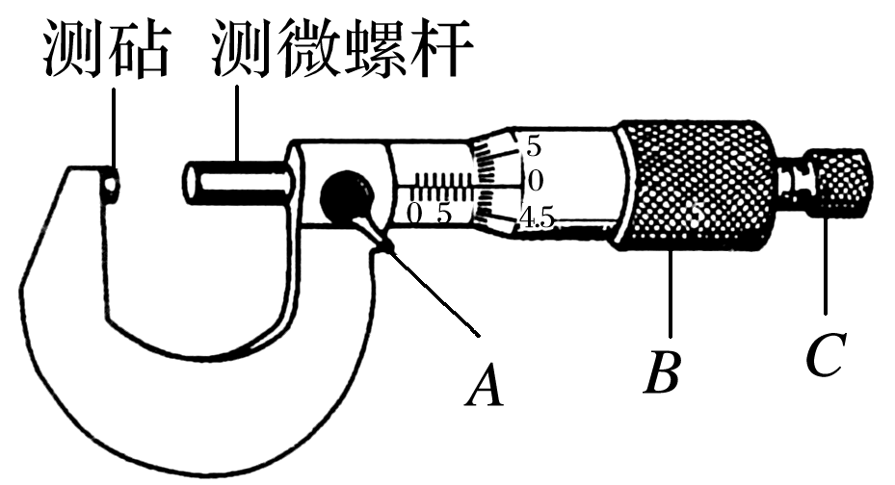
考向一 测电阻丝的电阻率
1.(2019·江苏卷·11)某同学测量一段长度已知的电阻丝的电阻率.实验操作如下：
(1)螺旋测微器如图1所示.在测量电阻丝直径时，先将电
阻丝轻轻地夹在测砧与测微螺杆之间，再旋动______
(选填“A”“B”或“C”)，直到听见“喀喀”的声音，
以保证压力适当，同时防止螺旋测微器的损坏.
C
图1
解析 A起固定作用，便于读数；B为粗调，调节B使电阻丝与测微螺杆、测砧刚好接触；然后调节C，C起微调作用.
1
2
3

Slide 4
(2)选择电阻丝的________(选填“同一”或“不同”)位置进行多次测量，取其平均值作为电阻丝的直径.
不同
解析 电阻丝电阻R＝ ，测量一段电阻丝的电阻，S为这段电阻丝的横截面积，而不是某位置处的横截面积，故应在不同位置进行多次测量，取平均值作为电阻丝的直径以减小误差.
1
2
3

Slide 5
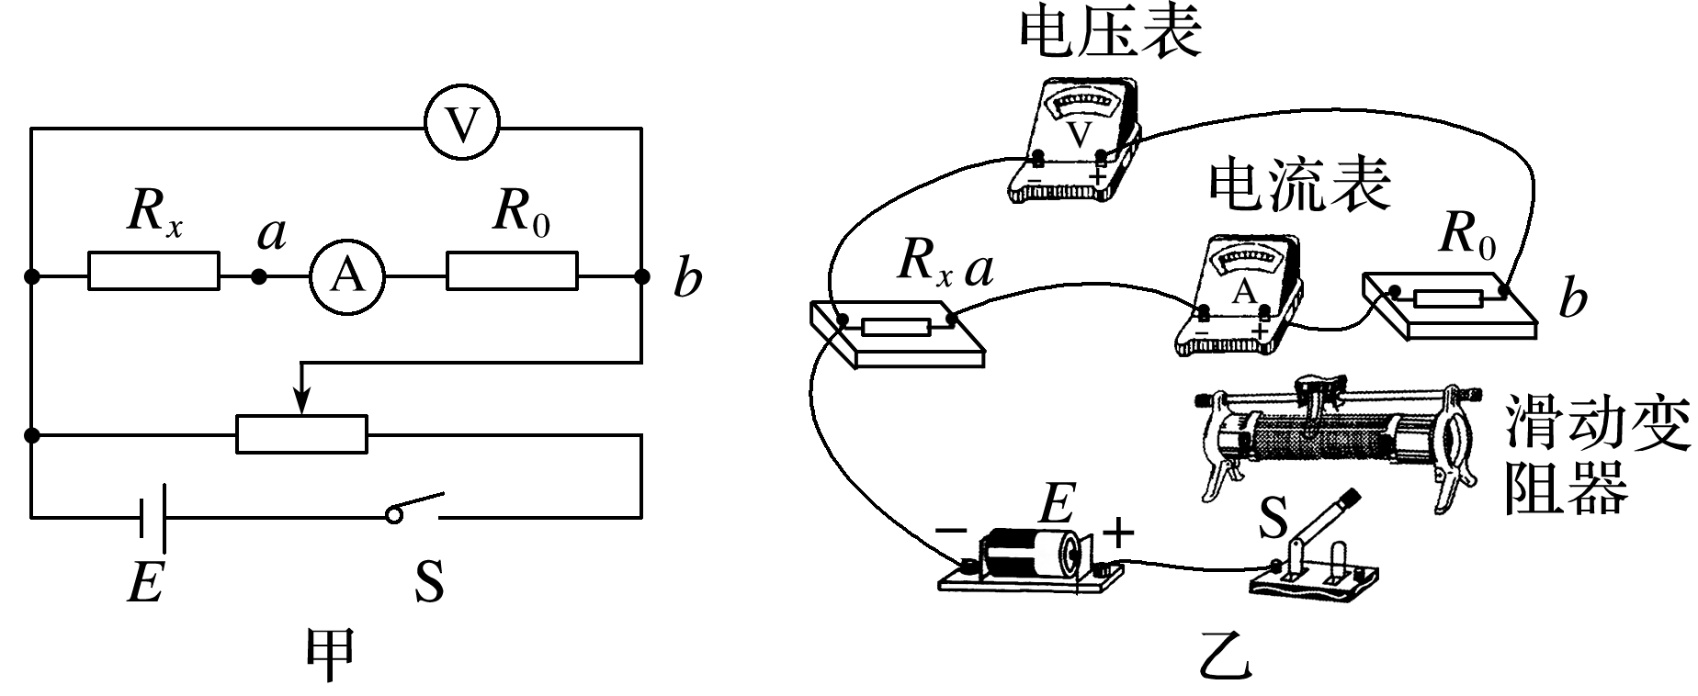
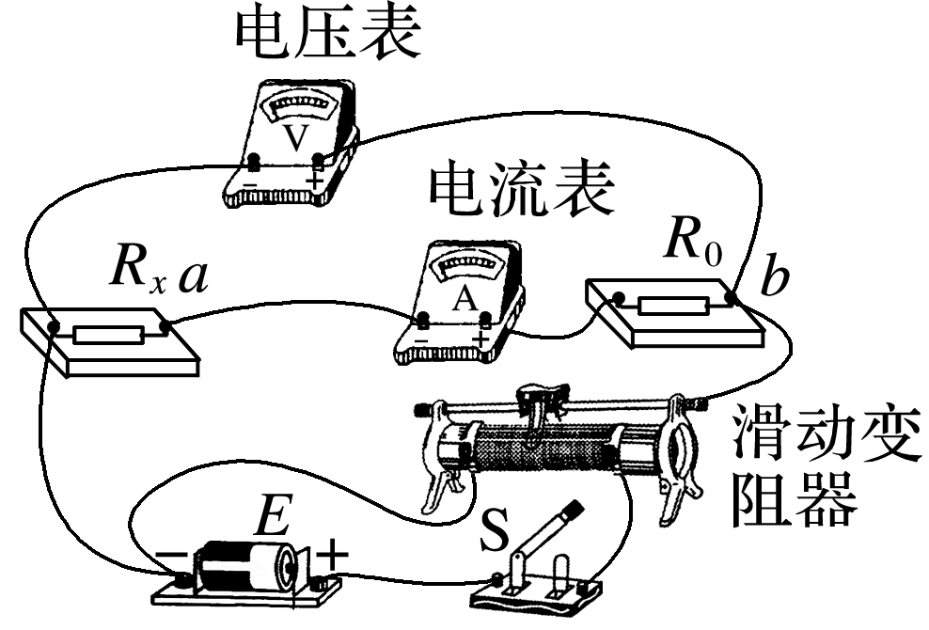
(3)图2甲中R_{x}为待测电阻丝.请用笔画线代替导线，将滑动变阻器接入图乙实物电路中的正确位置.
图2
答案 如图所示
1
2
3

Slide 6
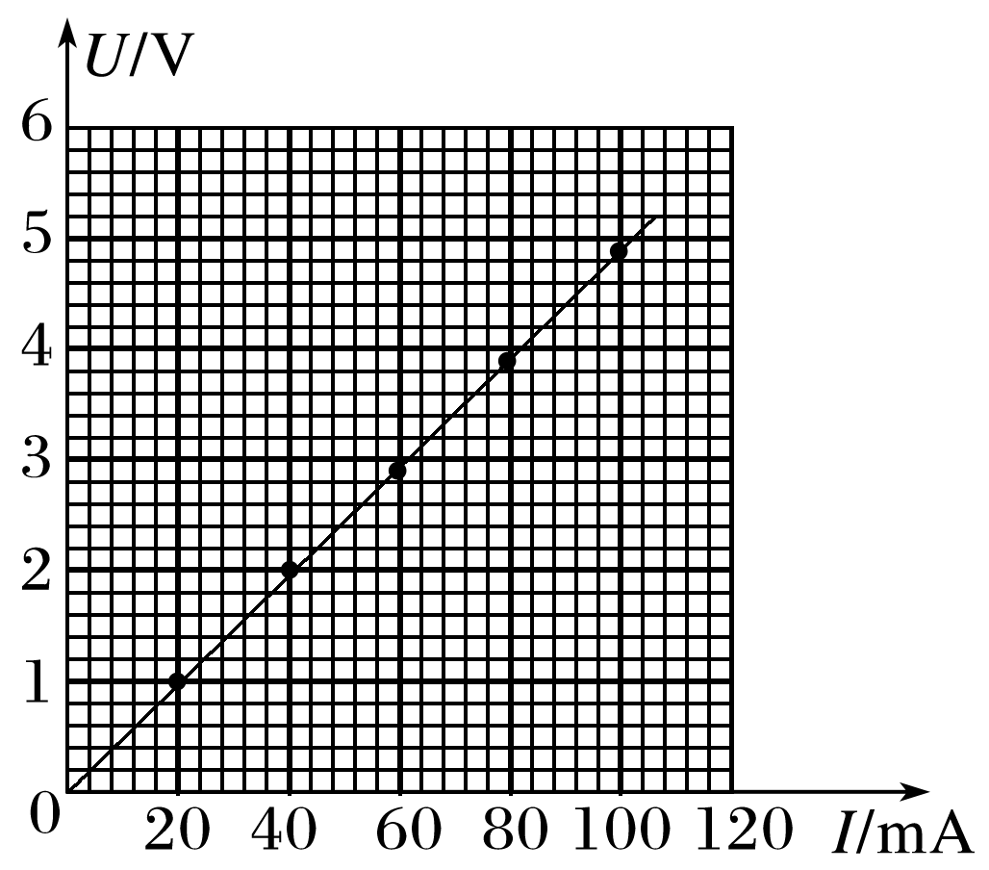
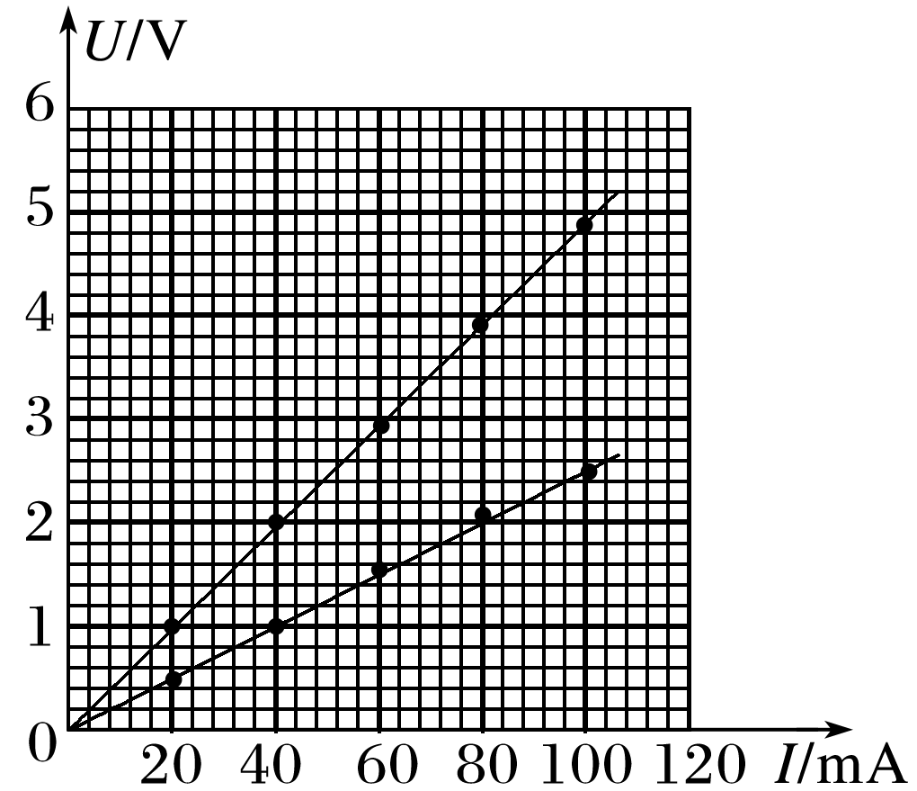
(4)为测量R_{x}，利用图甲所示的电路，调节滑动变阻器测得5组电压U₁和电流I₁的值，作出的U₁－I₁关系图象如图3所示.接着，将电压表改接在a、b两端，测得5组电压U₂和电流I₂的值，数据见下表：
U₂/V | 0.50 | 1.02 | 1.54 | 2.05 | 2.55
I₂/mA | 20.0 | 40.0 | 60.0 | 80.0 | 100.0
请根据表中的数据，在图3方格纸上作出U₂－I₂图象.
答案 如图所示
图3
1
2
3

Slide 7
解析 把U₂和I₂的数据在方格纸中描点，用过原点的直线把它们连在一起，让尽可能多的点在直线上.
1
2
3

Slide 8
(5)由此，可求得电阻丝的R_{x}＝____________________Ω.根据电阻定律可得到电阻丝的电阻率.
23.5(23.0～24.0均可)
解析 结合题图中图线的斜率可知R₀＋R_{x}＋R_{A}＝49.0 Ω，R₀＋R_{A}＝25.5 Ω，解得R_{x}＝23.5 Ω.
1
2
3

Slide 9
知识整合
02
回忆知识 构建体系

Slide 10
1.实物连线的基本方法
先图后物、由正到负；先串后并，先主后次；接线到位、不可交叉.
(1)分析各元件的连接方式和控制电路的方式.
(2)画出实验电路图.
(3)画线连接各元件，一般先从电源正极开始，到开关再到滑动变阻器等，按顺序以单线连接的方式将干路中要串联的元件依次串联起来，然后再将要并联的元件并联到电路中.
(4)电压表应并联在电路中，电流表应串联在电路中，且电流应由 接线柱流入、
接线柱流出.
(5)滑动变阻器的触头位置应保证电路中用电器的安全，即保证电路中流过的电流
或加在用电器两端的电压 .
正
负
最小
最小

Slide 11
2.测量电路的选择
当R_{x}≫R_{A}时用电流表的 ，如图9甲，当R_{x}≪R_{V}时用电流表的 ，如图乙.
内接法
外接法
图9

Slide 12
3.控制电路的选择
(1)当被测电阻的阻值R_{x}远大于滑动变阻器的总电阻R时，须用 电路.
(2)当要求被测电阻上的电压或电流变化范围较大，且从零开始连续可调时，须用
电路.
(3)当被测电阻的阻值R_{x}小于滑动变阻器的总电阻R或相差不多，并且电压表、电流表示数变化不要求从零调节时，可采用 接法.
(4)两种电路均可使用的情况下，应优先采用 接法，因为 接法消耗功率较小.
4.滑动变阻器的选择
(1)当采用分压式接法时，一般应选用最大阻值较小，而额定电流较大的滑动变阻器.
(2)当采用限流式接法时，一般应选用最大阻值比待测电阻稍大或差不多的滑动变阻器.
分压式
分压式
限流式
限流式
限流式

Slide 13
能力提升
03
精讲精练 重点突破
高考题型1 电学基本仪器的使用与读数
高考题型2 以测电阻为核心的实验
高考题型3 以测电动势为核心的实验
高考题型4 电学创新拓展实验

Slide 14
高考题型2 以测电阻为核心的实验
实验题5年2考
1.最常用的测量电阻方法
(1)伏安法：有电压表、电流表且电表量程恰当时选择“伏安法”.
(2)安安法：电压表不能用或没有电压表的情形下，若知道电流表内阻，可以将电流表当作电压表使用，即选择“安安法”.
(3)伏伏法：电流表不能用或没有电流表的情况下，若知道电压表内阻，可以将电压表当作电流表使用，即选择“伏伏法”.
(4)伏安加R法：在运用伏安法测电阻时，由于电压表或电流表的量程太小或太大，为了满足安全、精确的要求，需加保护电阻，“伏安加R法”又叫做“加保护电阻法”.
注意：电表的“三用”：如果知道电表的内阻，电流表、电压表就既可以测电流，也可以测电压，还可以作为定值电阻来用，即“一表三用”.

Slide 15
例2 (2019·南通泰扬徐淮宿连七市二模)描绘某电学元件伏安特性曲线，提供实验器材如下：
A.待测元件(额定电压为5 V，额定功率为2.5 W)；
B.电流表A(0.6 A，内阻约0.5 Ω)；
C.电压表V(3 V，内阻约3 kΩ)；
D.电阻箱R(0～9 999 Ω)；
E.滑动变阻器(0～20 Ω)；
F.滑动变阻器(0～1 kΩ)；
G.电池(6 V)；
H.开关，导线若干.

Slide 16
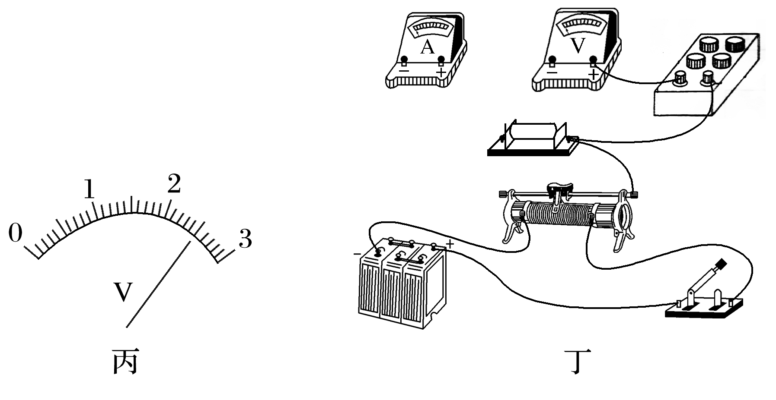
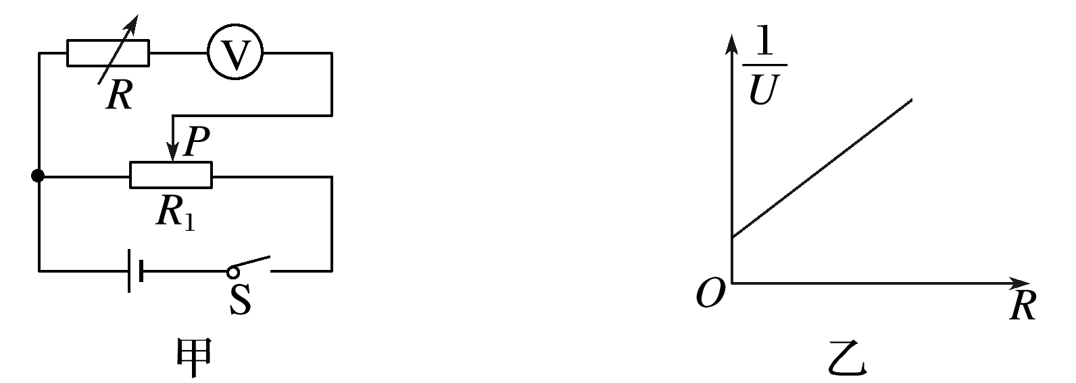
(1)为扩大电压表量程，首先采用如图16甲所示电路测定电压表内阻，实验操作过程如下：
图16

Slide 17
Ⅰ.根据图甲电路，正确操作，完成了实验电路连接.
Ⅱ.闭合开关S，调节变阻器R₁的滑片P至某一位置，然后调节电阻箱，读出此时电阻箱阻值R及对应电压表示数U.保持滑片P位置不变，改变电阻箱阻值，读出多组(U，R)数据.
Ⅲ.以 为纵轴，R为横轴，作 －R图线如图乙所示.
①实验中滑动变阻器R₁应选择_____(填写器材前序号).
E
解析 本实验中要保持R₁接入电路的阻值不变，无论怎样调节电阻箱R的阻值，并联部分的电压变化较小，则要求滑动变阻器的阻值应该较小，故实验中滑动变阻器R₁应选择E；

Slide 18
②实验过程中，电阻箱取值为R＝3 200 Ω时，电压表的表头指针如图丙所示，则读数U＝________.接着，为使电压表示数增大到接近满偏，电阻箱取值范围应在2 kΩ到3 kΩ之间，调节电阻箱正确的操作是：保持“×1 000”挡
旋钮不动，将“×100”挡旋钮拨到____(选填“0”或“9”)
位置，再将“×1 000”挡旋钮拨到____位置，然后调节电阻
箱阻值为适当值.
2.50 V
9
2
解析 实验过程中，电阻箱取值为R＝3 200 Ω时，电压表的表头指针如题图丙所示，则根据指针的位置可得电压表的读数U＝2.50 V；
为使电压表示数增大到接近满偏，电阻箱取值范围应在2 kΩ到3 kΩ之间，调节电阻箱正确的操作是：保持“×1 000”挡旋钮不动，将“×100”挡旋钮拨到9位置，再将“×1 000”挡旋钮拨到2位置，然后调节电阻箱阻值为适当值即可.

Slide 19
③图乙中，直线的纵截距为a，斜率为k，则电压表内阻R_{V}＝____.

Slide 20
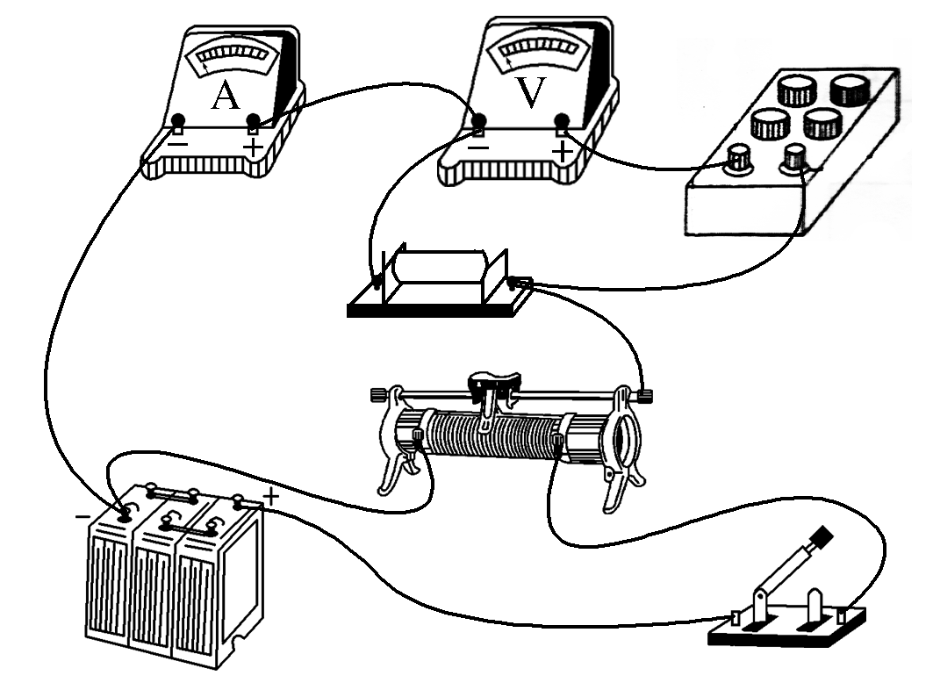
(2)请用笔画线代替导线，在图丁中将描绘该电学元件伏安特性曲线的实物电路图连接完整.
答案 见解析图
解析 要描绘该电学元件伏安特性曲线，滑动变阻器采用分压式接法，电流表外接，实物电路图如图所示.

Slide 21
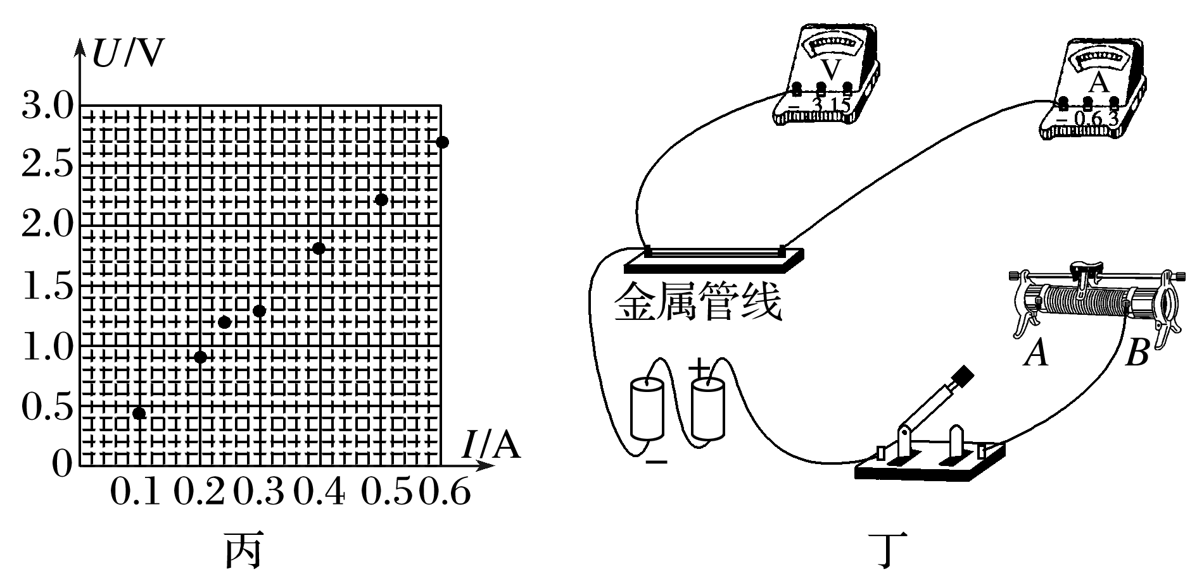
例3 (2019·如皋市期末)有一根细长的空心金属管线样品，长为60 m，电阻约4 Ω，横截面如图17甲所示.
(1)用螺旋测微器测量金属管线的外径，示数如图乙所示，则所测外径为________ mm.
1.125
图17
解析 金属管线的外径d＝1 mm＋12.5×0.01 mm＝1.125 mm

Slide 22
(2)现有如下器材：
A.电流表A₁(量程0～3 A，内阻为3 Ω)
B.电流表A₂(量程0～0.6 A，内阻为1 Ω)
C.电压表V₁(量程0～15 V，内阻约为15 kΩ)
D.电压表V₂(量程0～3 V，内阻约为3 kΩ)
E.滑动变阻器R₁(1 750 Ω，0.3 A)
F.滑动变阻器R₂(25 Ω，0.6 A)
G.电源E(3 V，内阻很小可忽略)
H.开关一个，带夹子的导线若干
要用伏安法较精确测量空心金属管线样品的阻值，电流表应选_____，滑动变阻器应选_____.(均填序号字母)
B
F

Slide 23
解析 电源E(3 V，内阻很小可忽略)、样品电阻约4 Ω、电流表A₁(量程0～3 A，内阻为3 Ω)、电流表A₂(量程0～0.6 A，内阻为1 Ω)，可得流过样品的最大电流I≤
＝0.6 A，则电流表选择电流表A₂(量程0～0.6 A，内阻为1 Ω)，即电流表应
选B.
滑动变阻器R₁(1 750 Ω，0.3 A)、滑动变阻器R₂(25 Ω，0.6 A)，两滑动变阻器的最大电阻均大于样品的电阻，滑动变阻器R₂(25 Ω，0.6 A)允许通过的最大电流为0.6 A；为便于调节且保证电路安全，应选择滑动变阻器R₂(25 Ω，0.6 A)，即滑动变阻器应选F.

Slide 24
(3)实验中记录电压表的示数和对应电流表的示数，作出的U－I图象如图丙所示，请用笔画线代替导线将图丁所示的实物电路图连接完整.
答案 见解析图

Slide 25
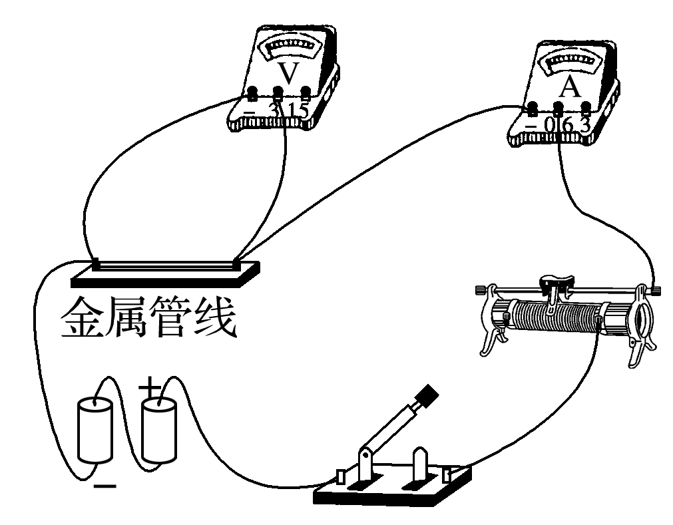
解析 电源E(3 V，内阻很小可忽略)，则电压表选电压表V₂(量程0～3 V，内阻约为3 kΩ).
滑动变阻器R₂(25 Ω，0.6 A)的最大电阻大于样品的电阻，则滑动变阻器采用限流式接法.
实验电路连接如图：

Slide 26
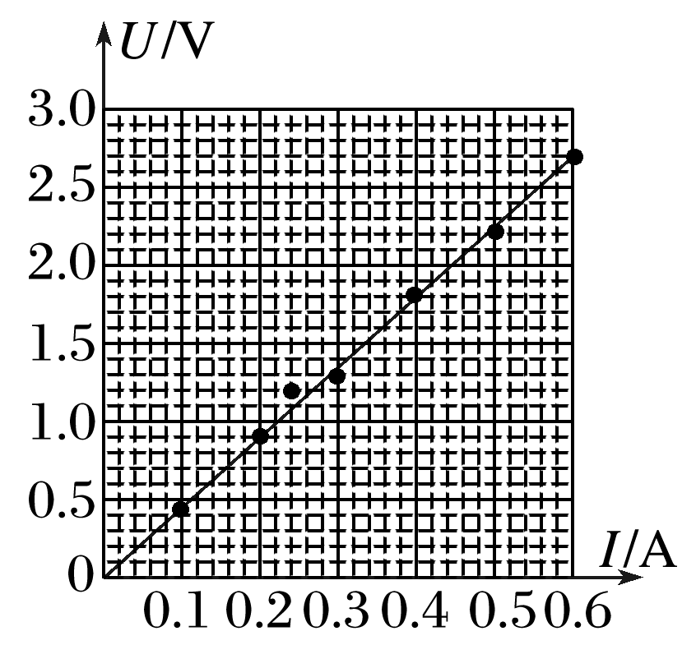
(4)实验测得该金属管线的电阻为_____ Ω，若金属管线的电阻率为1.0×10^{－8} Ω·m，则管线中空部分横截面积为__________ m².(结果保留两位有效数字)
4.5
8.6×10^{－7}
解析 由题中所给的点作图

Slide 27
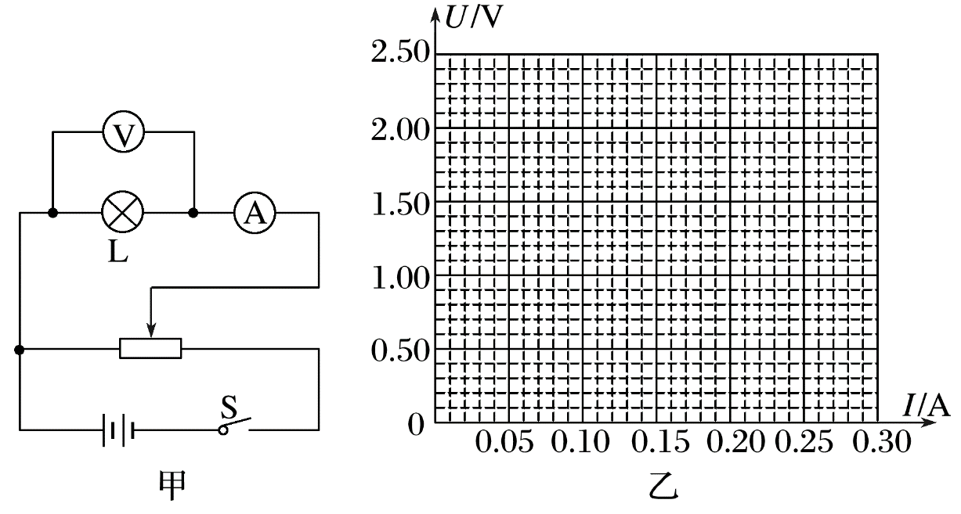
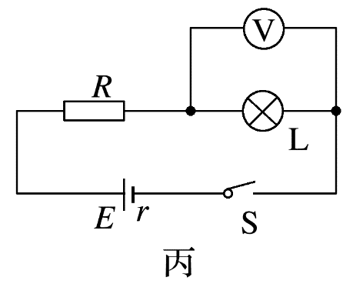
例4 (2019·苏北三市期末)某同学用图18甲所示电路来测绘小灯泡的伏安特性曲线，器材如下：
A.小灯泡(额定电压2.5 V，额定电流0.25 A)；
B.电流表(0～0.6 A)；
C.电压表(0～3 V)；
D.滑动变阻器R₁(0～10 Ω)；
E.滑动变阻器R₂(0～1 000 Ω)；
F.干电池(电动势为1.5 V)两节；
G.开关，导线若干.
(1)滑动变阻器应选_____(选填器材前的序号).
D
图18

Slide 29
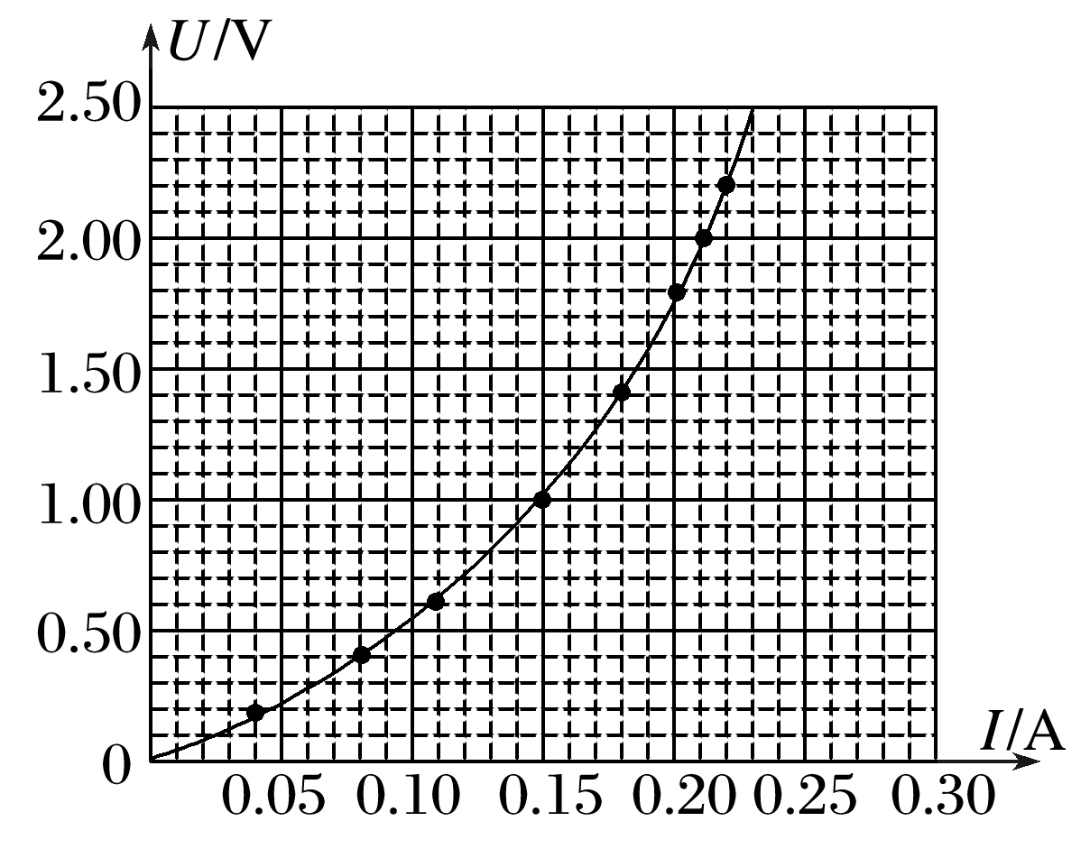
(2)实验中得到的数据如下表所示，根据表中数据在图乙中作出小灯泡的U－I图象，由图象可知小灯泡的电阻随温度的升高而________(选填“增大”“减小”或“不变”).
增大
U/V | 0.20 | 0.40 | 0.60 | 1.00 | 1.40 | 1.80 | 2.00 | 2.20
I/A | 0.04 | 0.08 | 0.11 | 0.15 | 0.18 | 0.20 | 0.218 | 0.22
答案 见解析图
解析 通过描点、画线，则小灯泡的U－I图象如图所示：
则由图可知：随着电流的增大即随着温度的升高小灯泡的电阻增大；

Slide 30
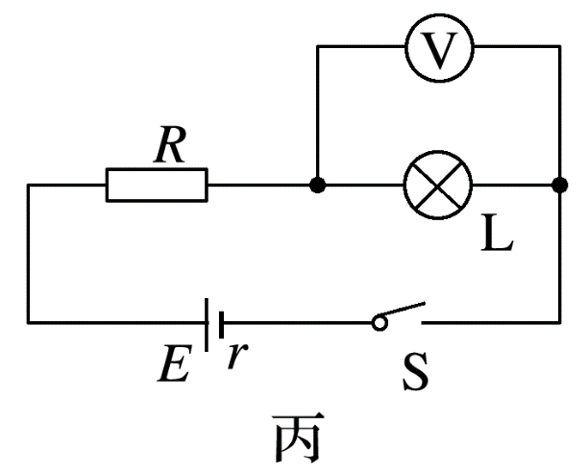
(3)某同学用一节干电池与阻值为5 Ω的电阻R、小灯泡及电压表连接成图丙所示电路，测得电压表读数为0.8 V，结合图乙中图象求得小灯泡实际消耗的功率为______ W，干电池内阻为_______ Ω.(结果均保留两位有效数字)
0.10
0.38

Slide 31
解析 当电压表读数为U′＝0.8 V时，则通过小灯泡的电流约为I′＝0.13 A，则根据功率的公式可以知道小灯泡实际消耗的功率为：P＝U′I′＝0.8×0.13 W≈0.10 W；
代入数据可以得到：r≈0.38 Ω.

Slide 32
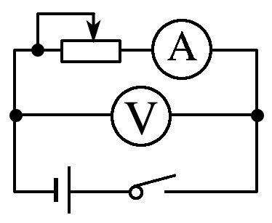
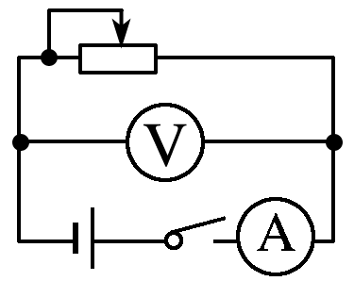
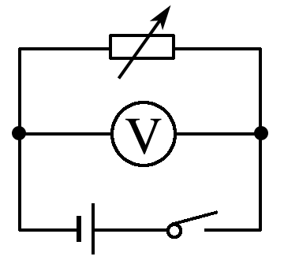
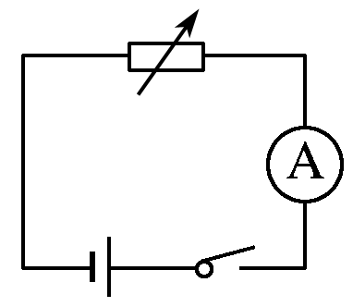
高考题型3 以测电动势为核心的实验
实验题5年2考
1.测量电源电动势和内阻的三个常用方案
方案 | 伏安法 |  | 伏阻法 | 安阻法
原理 | E＝U＋Ir |  |  | E＝IR＋Ir
原理图
关系式 | U＝E－Ir

Slide 33
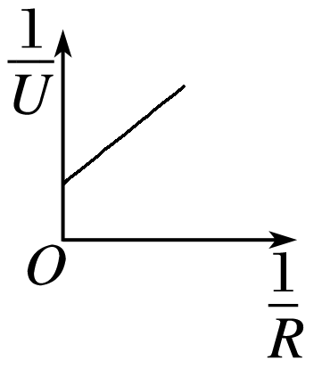
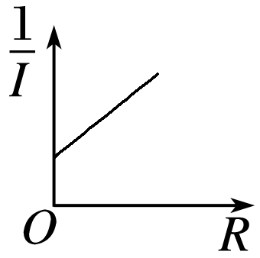
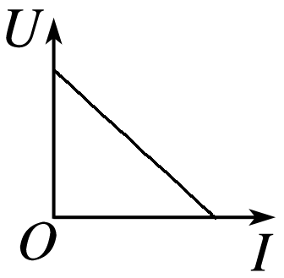
图象 | 纵轴截距：E 斜率的绝对值：r
误差分析 | E_{测}<E_{真} r_{测}<r_{真} | E_{测}＝E_{真} r_{测}>r_{真} | E_{测}<E_{真} r_{测}<r_{真} | E_{测}＝E_{真} r_{测}>r_{真}
任何一种实验方法都要紧扣闭合电路欧姆定律E＝U＋Ir.注意U、I是如何测量或得出的，明确变量与恒量，找到函数关系，化曲为直，获得直线方程.

Slide 34
2.定值电阻的三种作用

Slide 35
例5 (2019·常州市期末)某同学连接了一个如图19所示的电路测量两节干电池串联而成的电池组的电动势E和内阻r，R为电阻箱，V为电压表，开关S.
图19
(1)该同学连接的实验电路中有一处错误，请用笔在该处打上“×”，并用笔画线代替导线，进行正确的连接.
答案
解析 伏阻法测量电池组的电动势和内阻，开关控制所有的用电器，则电压表要受开关的控制，改正如图所示：

Slide 36
(2)开关闭合前，电阻箱R的阻值应调至_______(选填“零”或“较大”).
较大
解析 闭合开关时要保证电路的安全，若电阻箱调为零，电源被短路，电流过大，故为了安全将变阻箱调为较大的阻值.

Slide 37
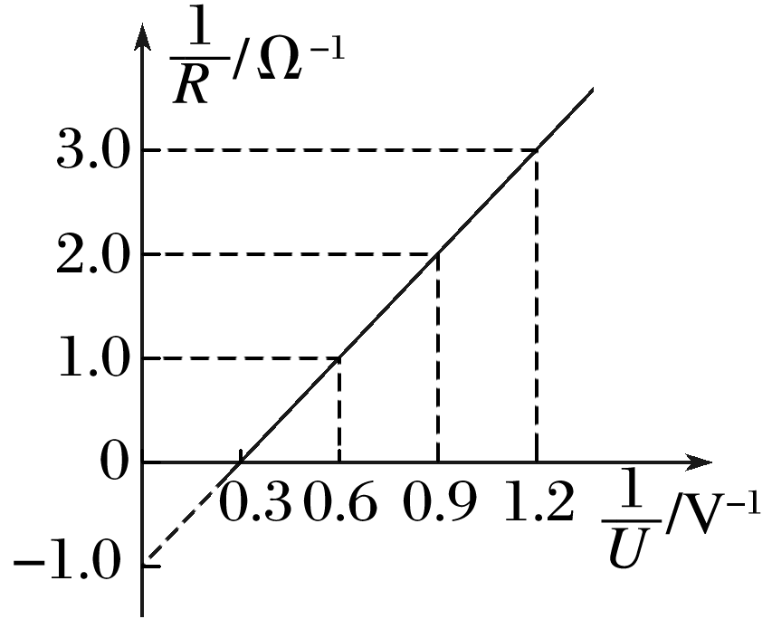
(3)将开关S闭合，改变电阻箱的阻值，测出几组U及R的数据，作出 的图线如图20所示，则内阻r＝______ Ω，电动势E＝______ V(结果均保留两位有效数字).
1.0
3.3
图20

Slide 38
(4)如果电压表影响不可忽略，通过分析判断该实验测得的电源电动势将______(选填“偏大”“不变”或“偏小”).
偏小
解析 伏阻法由于电压表的分流而导致干路电流示数偏小，但电压表是准确的，故图象比真实图象要向上偏，同时当电路短路时，电压表的分流是可以忽略的，故短路电流是准确的，故图象与横轴的交点不变，所以电动势的测量值小于真实值.

